Slide 1

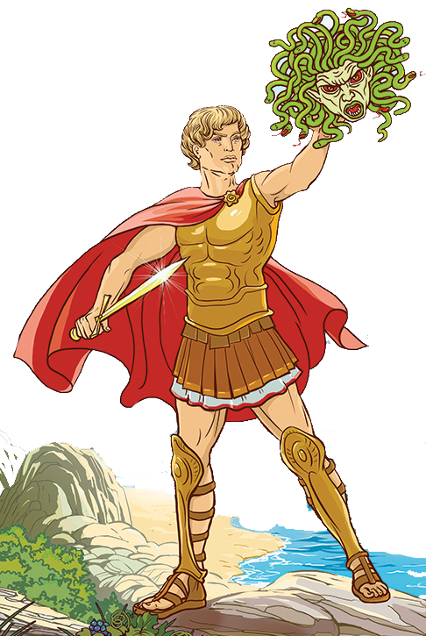
Древнегреческая сказка
Храбрый Персей

Slide 2
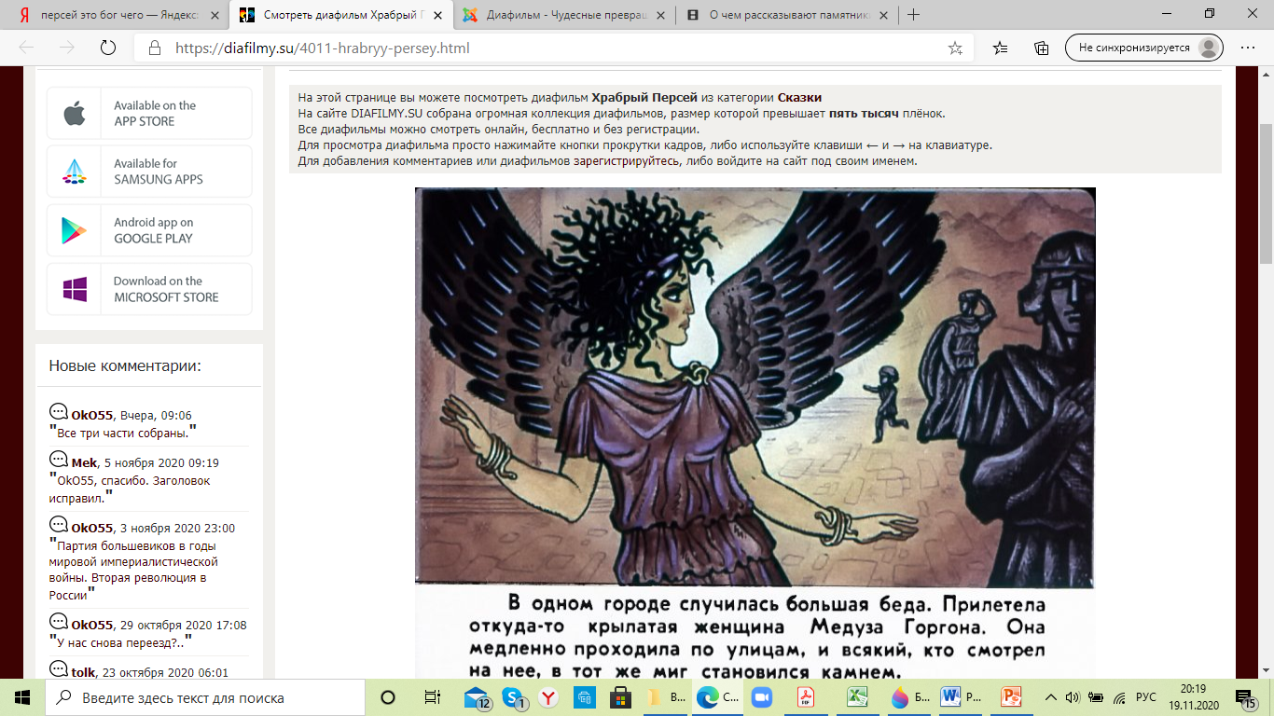
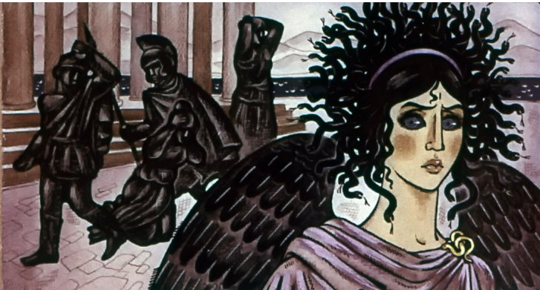

В одном городе случилась беда. Прилетела в город крылатая женщина Медуза Горгона.
Она медленно ходила по улицам. Когда она смотрела на людей, они сразу становились камнем.
Вместо волос у Медузы Горгоны были длинные чёрные змеи. Змеи всё время шевелились и шипели.
Медуза Горгона грустно смотрела людям в глаза. И тотчас человек превращался в каменную статую.

Slide 3
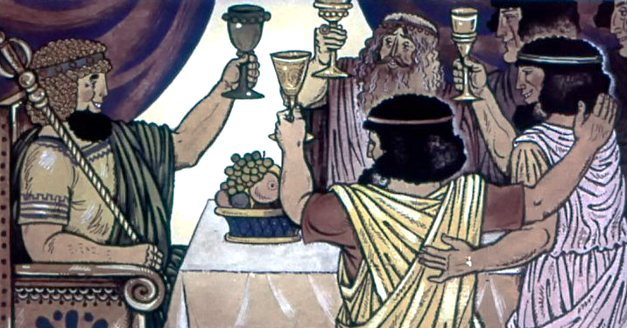
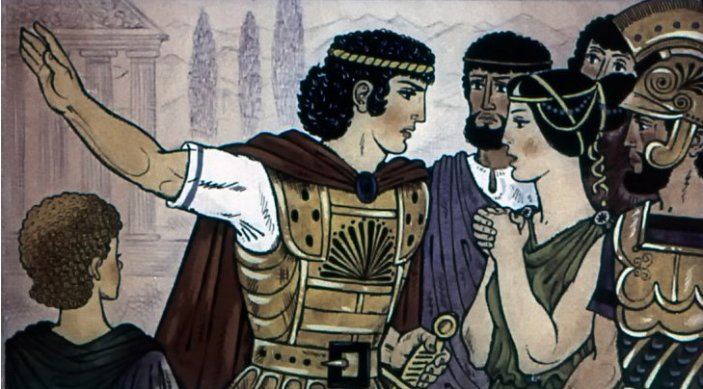
В этом же городе в красивом дворце жил царь Попидект. Царь был трусливый и глупый. Он испугался Медузы Горгоны и спрятался вместе со слугами глубоко под землёй. И там пил, ел и отдыхал.
И жил в этом городе храбрый Персей. Все его очень любили. Персей никого не боялся. Однажды Персею рассказали о Медузе Горгоне. Он закричал:
Злая колдунья! Я пойду и убью её.

Slide 4
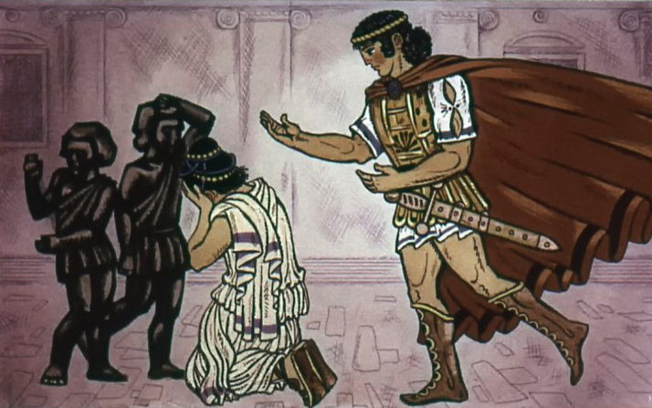
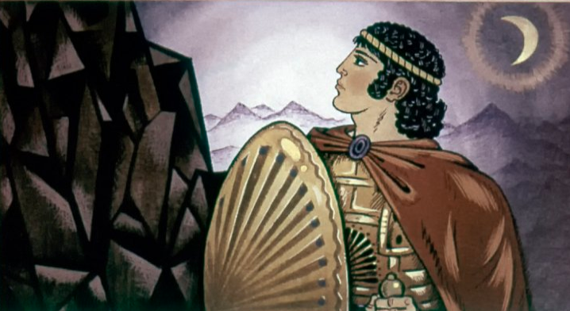
Персей ходил по улицам города. Он спрашивал всех, где живёт Медуза Горгона. Но никто не отвечал ему. Люди на улицах плакали.
Всю ночь до утра ходил Персей по улицам города. Он искал Медузу Горгону. Только утром он узнал, что живёт Медуза Горгона под высокой горой у ручья.

Slide 5
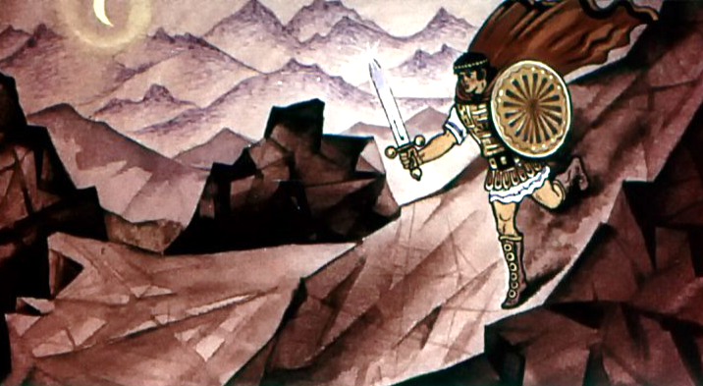
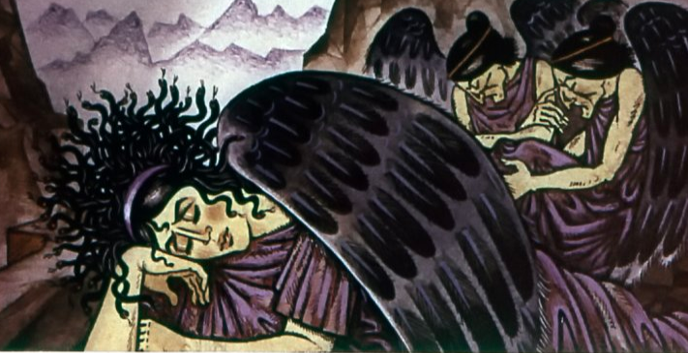
Персей взял свой меч и побежал вниз по горе. Но вдруг он остановился и подумал:
Чтобы отрубить голову колдунье, я должен посмотреть на неё.
А если я посмотрю на неё, то она превратит меня в камень.
На склоне горы под деревьями спала Медуза. Рядом с ней спали её сёстры. У Медузы было прекрасное лицо. Персею стало жалко убивать её.
Вдруг у Медузы зашевелились чёрные ядовитые змеи. Персей вспомнил, сколько людей она превратила в камень.

Slide 6
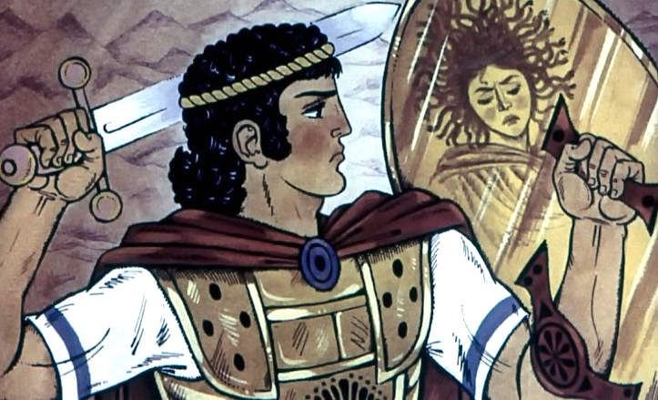
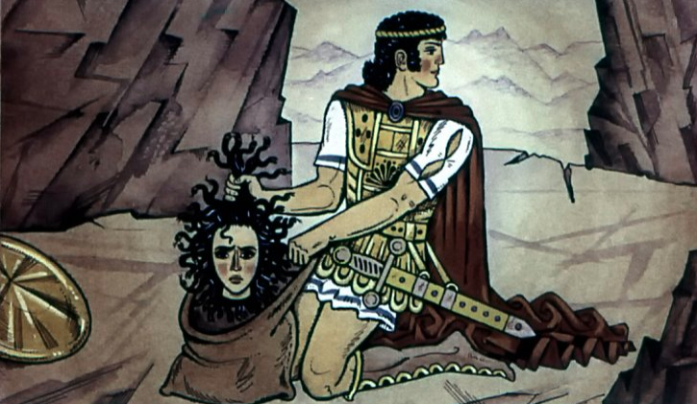
Персей поднял свой щит. В нём отражалась Медуза. Персей подбежал к ней и сразу одним ударом отрубил её голову.
Персей аккуратно положил голову Медузы Горгоны в мешок и побежал по горам.

Slide 7
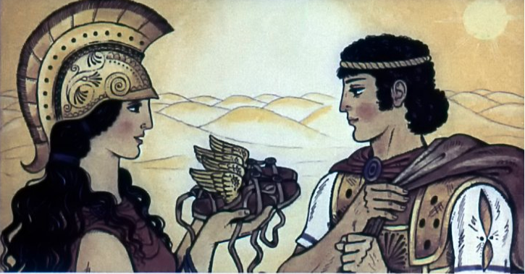
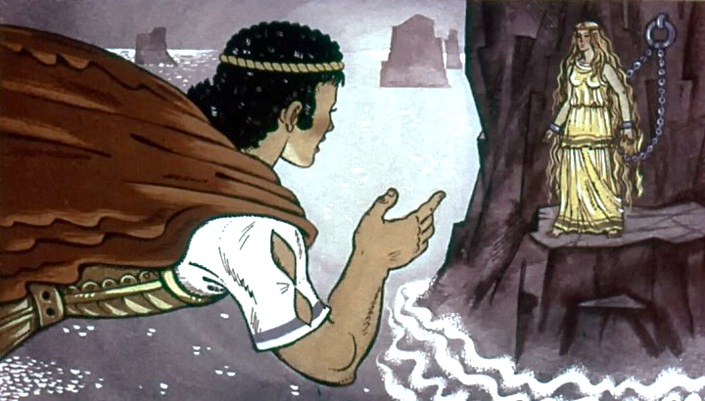
По дороге Персей встретил добрую Богиню Афину Паллада. Она сказала:
Слава герою! За то, что ты не испугался Медузы и спас от неё город, я дарю тебе волшебные сандалии. Надень их на ноги, и ты полетишь, как птица.
Персей надел сандалии, крылышки на сандалиях затрепетали, и Персей, как птица, полетел над пустыней. Вдруг у высокой скалы он увидел девушку. Девушка была прикована цепями к скале. Это была Андромеда.

Slide 8
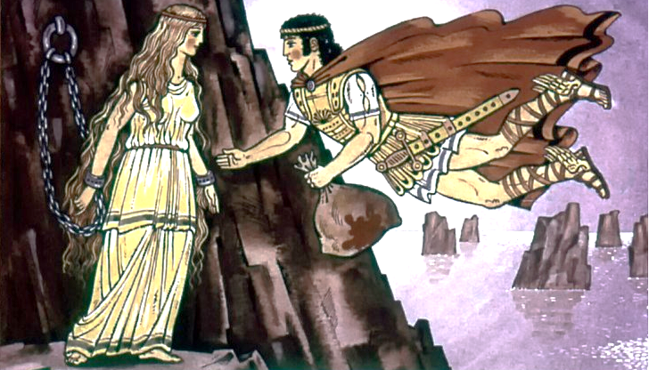
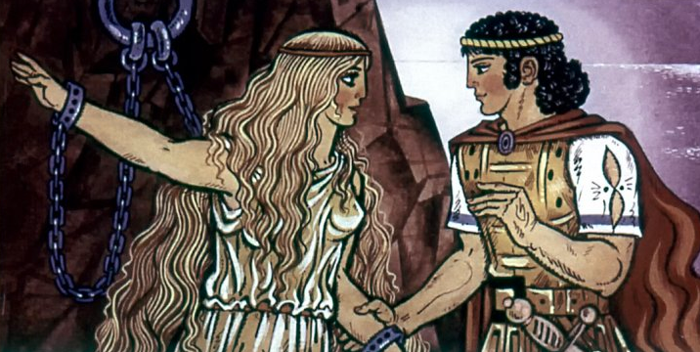
Персей подлетел к девушке и спросил:
Скажи мне, прекрасная девушка, кто тебя приковал к этой скале? Я убью его!
Девушка закричала Персею:
Уходи, уходи! Скоро появится из моря дракон. Меня оставили здесь для дракона.

Slide 9
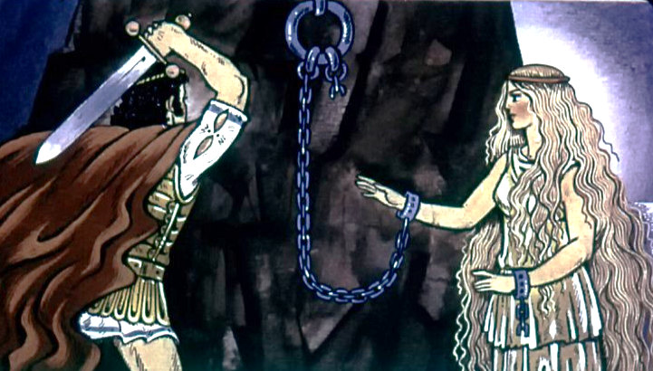
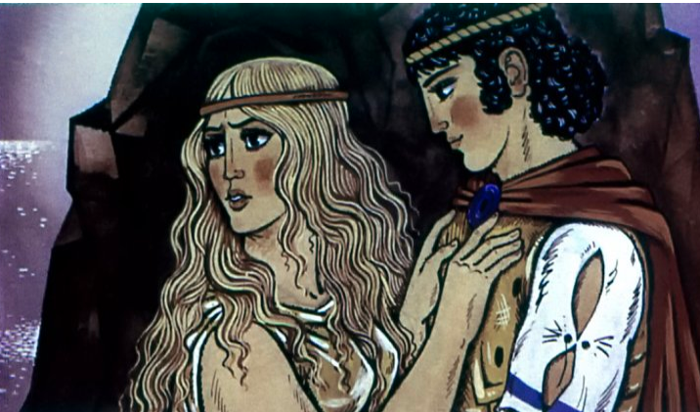
Персей разрубил мечом цепи и ответил девушке:
Не боюсь я дракона!
Ты свободна!
Девушка обрадовалась и поблагодарила Персея. Но вдруг оглянулась и крикнула:
Чудовище близко! Оно плывёт сюда. Что делать?

Slide 10
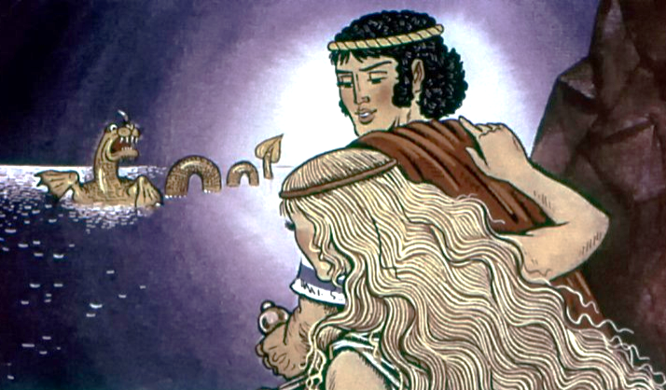
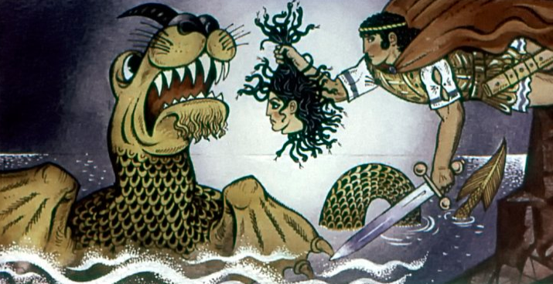
Персей ответил девушке:
Не бойся. Я останусь и спасу тебя от злого дракона.
Дракон подплыл близко. Дракон увидел девушку и раскрыл зубастую пасть. Но храбрый Персей поднялся в воздух, вытащил голову Медузы Горгоны и показал её дракону.

Slide 11
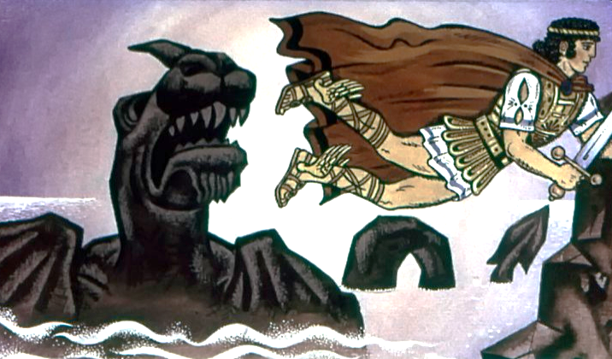
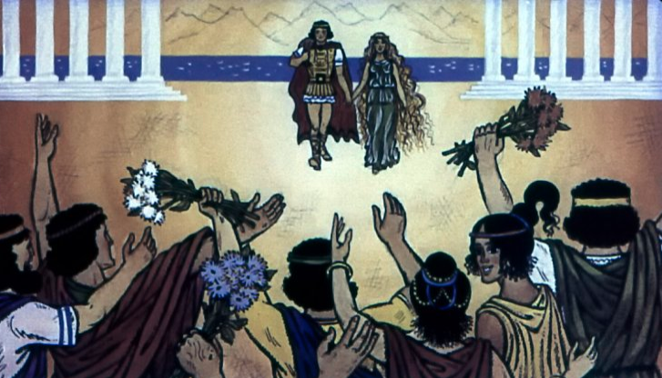
Дракон взглянул на голову Медузы и сразу превратился в камень. Так Персей спас девушку.
В городе все были рады и счастливы. Люди обнимали и целовали Персея и кричали ему:
Да здравствует храбрый Персей. Он спас наш город!

Slide 12
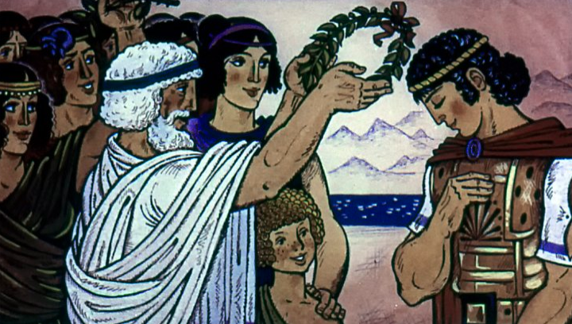
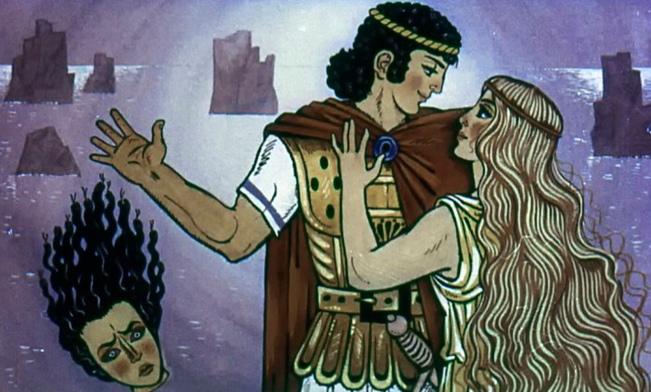
Очень обрадовались жители города. Надели на голову храброму Персею лавровый венок.
А голову Медузы Горгоны Персей выбросил в море. И стал он жить вместе со своей женой Андромедой.

Slide 13
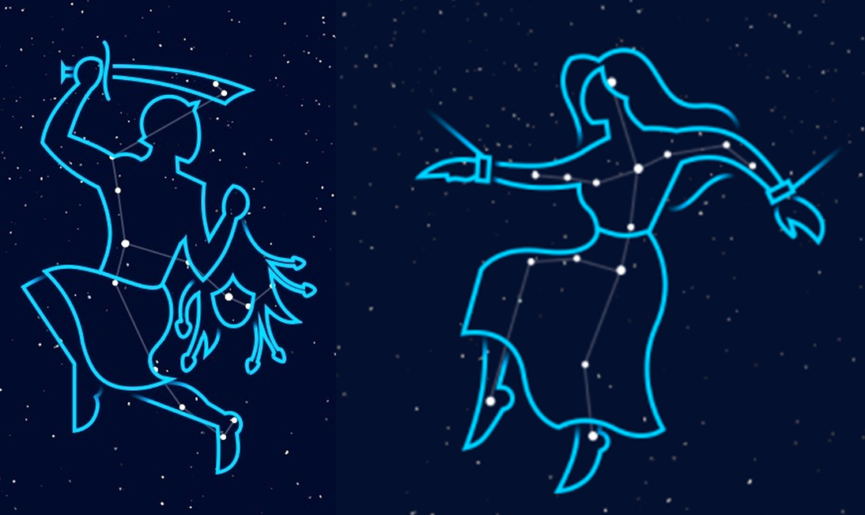
Если ночью посмотреть на небо, то можно увидеть созвездие Персея. В руке у Персея голова Медузы. Рядом с Персеем можно увидеть Андромеду.
Прекрасная волшебная сказка.

